Slide 1
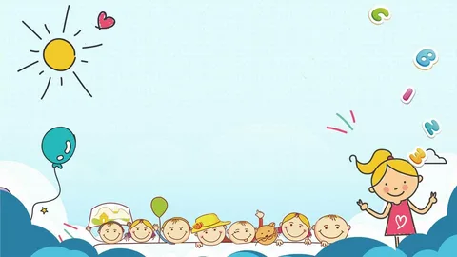
Организованной образовательной деятельности по формированию целостной картины мира в средней группе «Профессии»

Slide 2
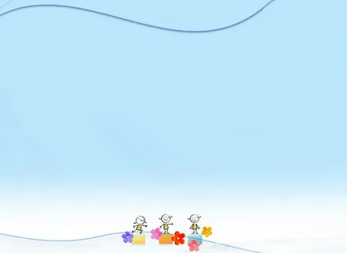
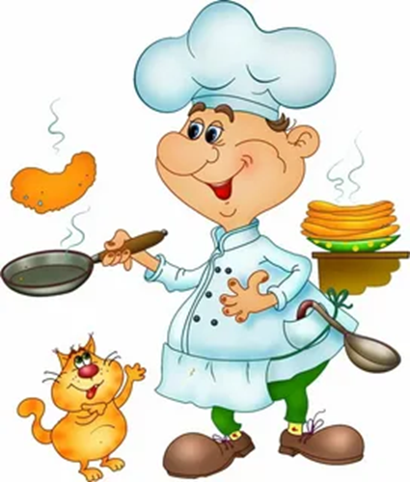
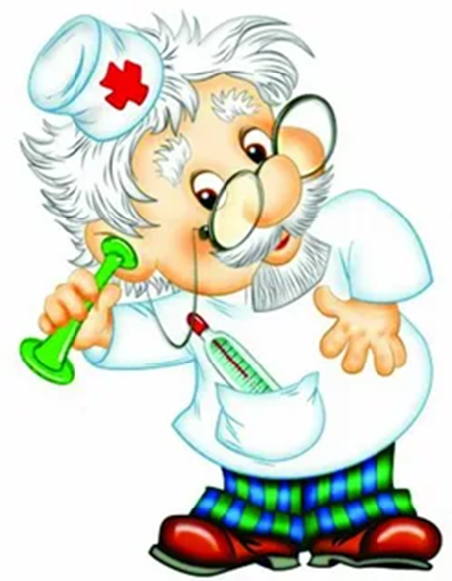
Скажи, кто так вкусно готовит щи капустные,
Вкусные котлеты, салаты, винегреты,
Все завтраки, обеды? (Повар)
Кто в дни болезней всех полезней
и лечит нас от всех болезней? (Врач)
Темной ночью, ясным днем он сражается с огнем.
В каске, будто воин славный, на пожар спешит... (пожарный)

Slide 3
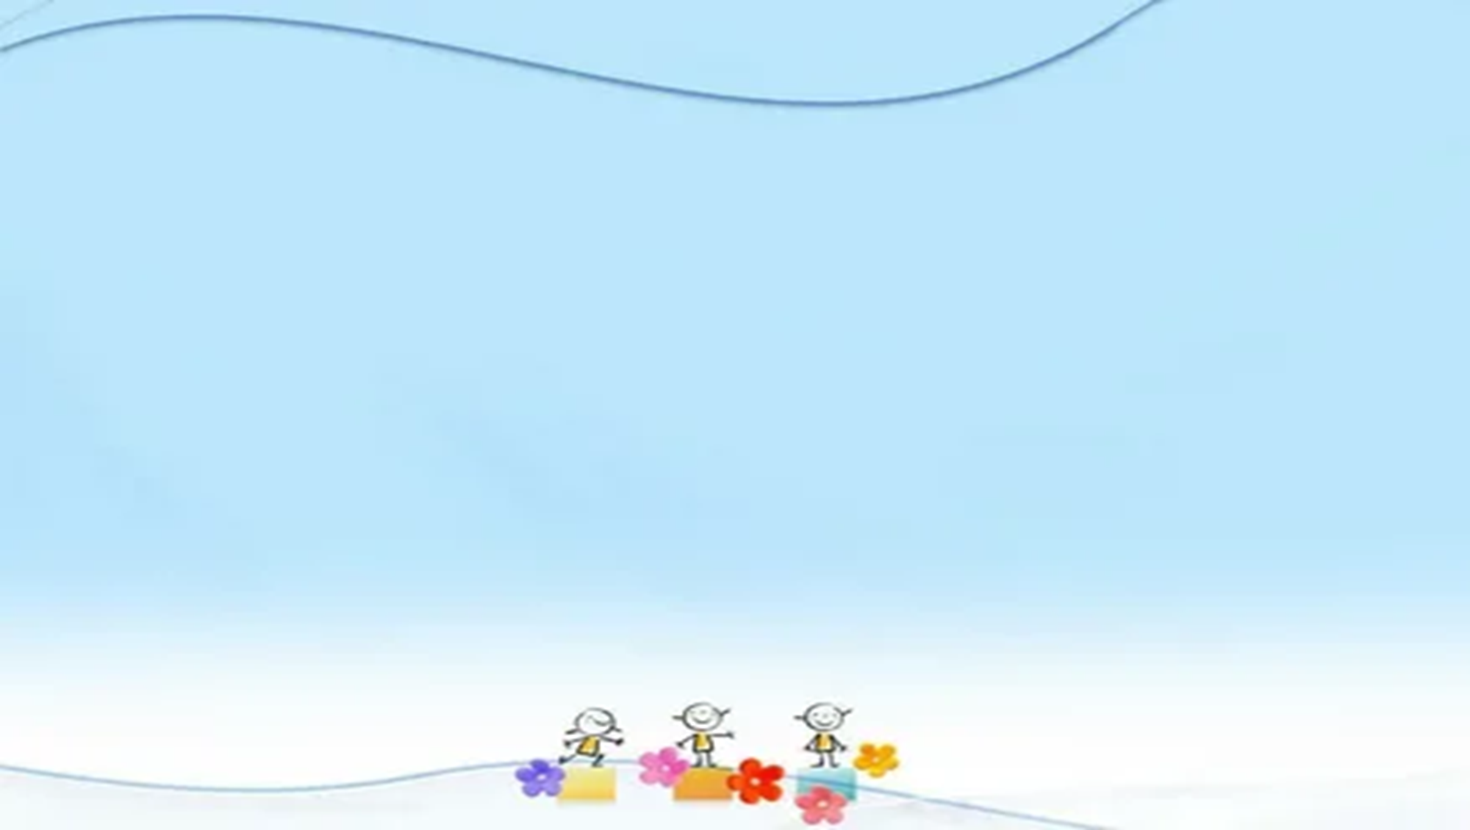
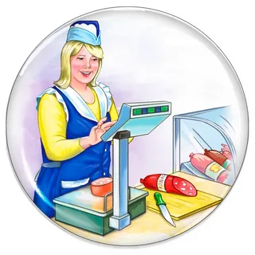
На посту своем стоит, за порядком он следит.
Строгий смелый офицер. Кто он? (Полицейский)
На витрине все продукты: овощи, орехи, фрукты.
Помидор и огурец предлагает... (продавец)
Учит вежливости нас, почитает вслух рассказ.
Не учитель, не писатель. Это точно... (воспитатель)

Slide 4
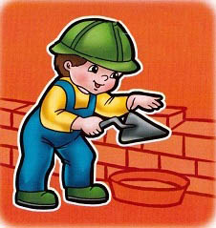
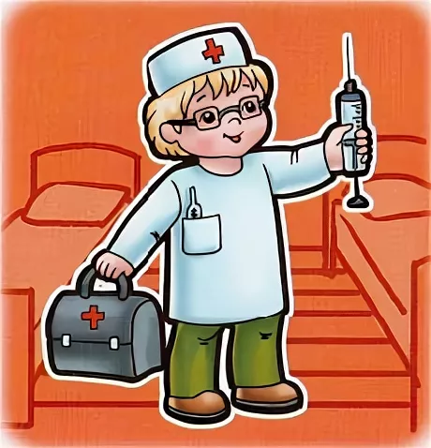
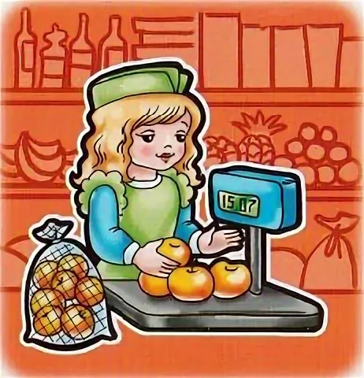
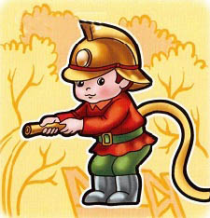
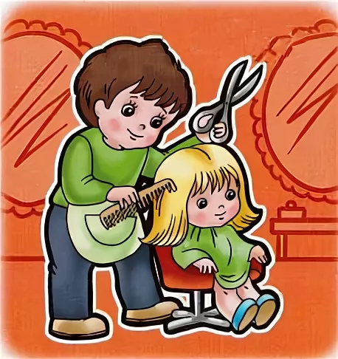
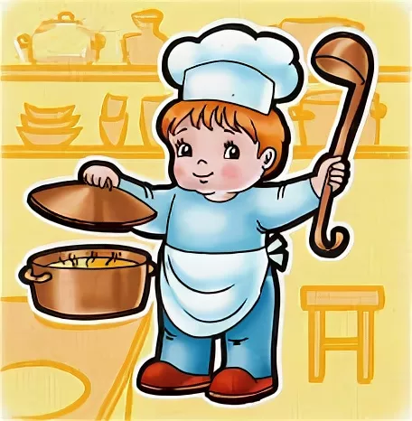
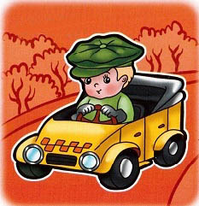
«Выбери правильную картинку»
Задача: Взрослый читает предложение, а ребенок должен выбрать картинку, которая соответствует тексту.
1. Стрижет волосы …
2. Готовит еду…
3. Делает прививки…
4. Водит автомобиль…
5. Учит детей…
6. Строит дом...
7.Тушит пожар…
8.Продает продукты...

Slide 5
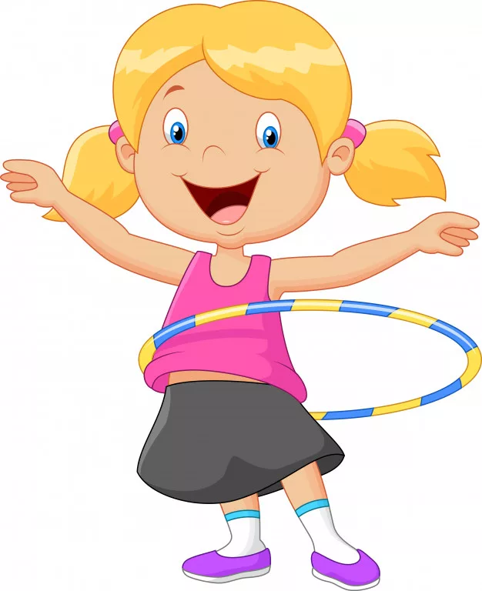
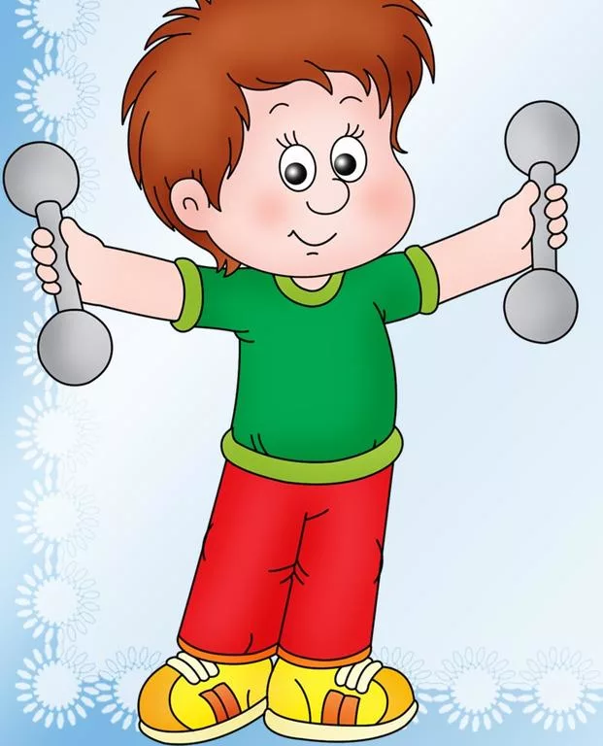
Физкультминутка «Профессии».
Мы в профессии играли (ходьба на месте)
В миг мы лётчиками стали! (прямые руки в стороны)
В самолёте полетали – (покружиться вокруг себя)
И шофёрами вдруг стали! (ходьба на месте)
Руль теперь в руках у нас (руки перед собой, «держим руль»)
Быстро едем, просто класс! (бег вокруг себя с рулем)
А теперь на стройке мы (ходьба на месте)
Кладём ровно кирпичи. (руки перед собой согнуты в локтях)
Раз- кирпич и два, и три – (поднимаем руки вверх)
Строим дом мы, посмотри! (соединить прямые руки над головой)
Вот закончена игра,
Нам на стульчики пора.

Slide 6
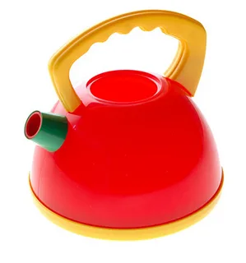
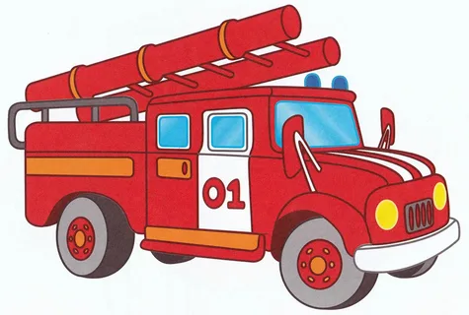
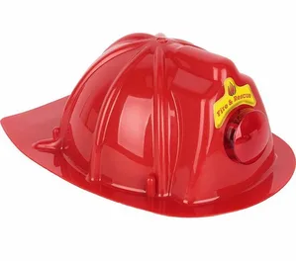
«Что лишнее?»

Slide 7
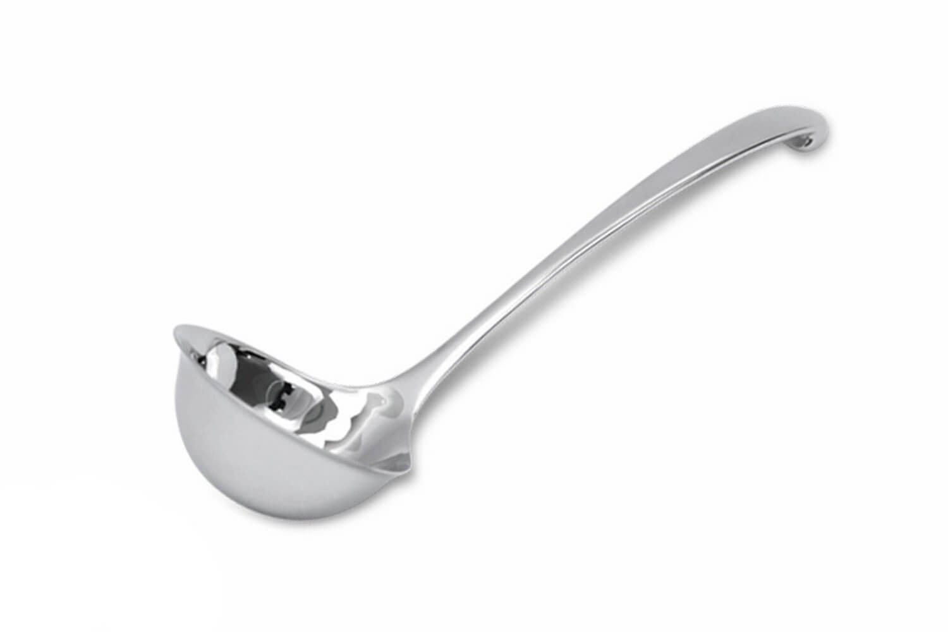
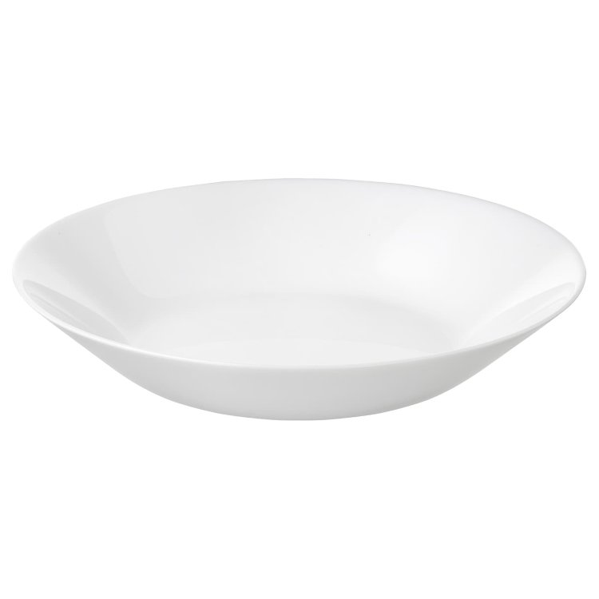
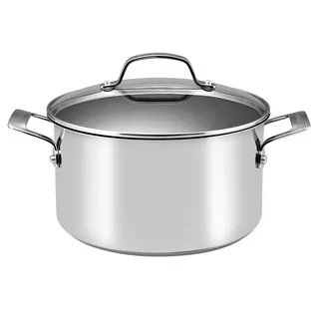

Slide 8
РЕФЛЕКСИЯ
«Кем хочешь быть?».
Ребята, на земле много профессий. Все профессии нужны, все профессии важны.
А кем хотите стать вы? (Дети рассказывают кем хотят стать, когда вырастут).

